Slide 1

Systeme d`aide a la décision
REGLES D`ASSOCIATION
Presenté par
KEVIN WALTER WASSILA

Slide 2

Plan De Travail
01
Introduction
02
Data Maning
03
Les Regles d`associations
04
Les algorithmes
04
Conclusion

Slide 3

Les Regles d`association
Presentations are communication tools that can be used as lectures.

Slide 4
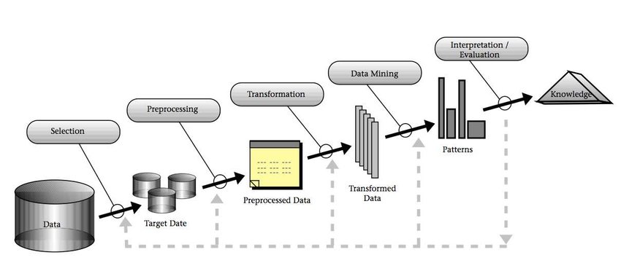
DATA MINING
Notes:
Un processus itératif par lequel on extrait des connaissances H
Valides
Nouvelles
Potentiellemet utiles
Comprehensible

Slide 5
DATA MINING
DATA MINING
Descriptif
Mettre en evidence des informations présentes
Predictif
Extrapoler des nouvelles informations a partir de donnees existantes
Technique descriptives
Technique Predictives
Visualisation
Regroupement
Association
Classification
Regression
Association

Slide 6
REGLES D`ASSOCIATIONS
Association
Support
Confiance
L`occurrence de regle dans la base
Sup(x<-y)=
Occurrence
(X & Y)/N
Mesure la validité de la regle:
% d`exemples qui verifie la conclusion
Sup(x<-y)=
Supp(X & Y) / sup(X)
Notes:
Une implication conditionnelle entre ensembles d`attribute appelés items
Le processus d`association se decompose en deux sous processus:
La recherché des ensembles frequents d`items
La generation des regles d`association a partir de ces ensembles
-> l`objectif est de trouver tous les ensembles d`items qui satisfont les seuil minsup

Slide 7

ANALYSE DES TICKETS DE CAISSE
EXEMPLE
Numéro de transaction | Contenu de Caddie
NUM | FROMAGE P1 | VIANDE P2 | PAIN P3 | LAIT P4
01 | 1 | 1 | 1 | 0
02 | 1 | 0 | 1 | 0
03 | 1 | 1 | 1 | 0
04 | 1 | 0 | 1 | 0
05 | 0 | 1 | 1 | 0
06 | 0 | 0 | 0 | 1
01 | FROMAGE | VIANDE | PAIN
02 | FROMAGE | PAIN
03 | FROMAGE | VIANDE | PAIN
04 | FROMAGE | PAIN
05 | VIANDE | PAIN
06 | LAIT
Considerons la regle R1: { FROMAGE } --> { VIANDE}
1) Support: “indécateur de fiabilité”
Support absolus du R1:
Sup(R1)= 2
Nombre total de transaction = 6
Support relatif du R1:
Sup(R2)= 2/6= 33%
2) Confiance:”Indécateur de précision”
Conf(R1)=Sup(R1)/Sup (Intécident de R1)
= Sup(P1 --> P2)/Sup(P1)
=2/4 = 50% .
Bonne règle = règle avec un support et une confiance élevée
Notes:
Une Observation =un Caddie
OBJECTIF:
Transcrire la connaissance sous forme de regles d`associations .
Si antécédent Alors consequent
Intécédent et consequent sont les listes de produit
Ex. Si FROMAGE et VIANDE Alors PAIN
Consderons la regle
R1: { FROMAGE,VIANDE } --> { PAIN}
Le support du l`ensemble {FROMAGE, VIANDE, PAIN} = 2
Nombre total de transaction = 6
Le support de regle= 2/6=0.33
Le confiance de cette regle est 2/3=0,67 (67%)

Slide 8
Ø
EXEMPLE (Suite)
 | P1 | P2 | P3 | P4
01 | 1 | 1 | 1 | 0
02 | 1 | 0 | 1 | 0
03 | 1 | 1 | 1 | 0
04 | 1 | 1 | 0 | 0
05 | 0 | 1 | 1 | 0
06 | 0 | 0 | 0 | 1
Extraction des itemsets fréquents
4 3 5 1
{p1} {p2} {p3} {p4}
2 4 0 3 0 0
{p1,p2} {p1,p3} {p1,p4} {p2,p3} {p2,p4} {p3,p4}
2 0 0 0
{p1,p2,p3} {p1,p2,p4} {p1,p3,p4} {p2,p3,p4}
0
{p1,p2,p3,p4}
Notes:
Intécédent et consequent sont les listes de produit
Extraction des itemsets fréquents Il s’agit de parcourir un treillis et de calculer les supports associés à chaque combinaison

Slide 9
EXEMPLE (Suite)

Slide 10



EXPLORATORY MEETINGS
CAMPAIGN CREATION
Presentations are tools that can be used as lectures.
DILIGENT RESEARCH
Presentations are tools that can be used as lectures.
Presentations are tools that can be used as lectures.
Work with Us

Slide 11
SOCIAL MEDIA
Presentations are communication tools that can be used as lectures.
ARTIFICIAL INTELLIGENCE
Presentations are communication tools that can be used as lectures.
BIG DATA
Presentations are communication tools that can be used as lectures.
The Digital Evolution

Slide 12
CAMPAIGNS DELIVERED
>350

